Slide 1
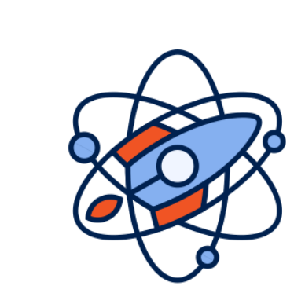
Государственное бюджетное общеобразовательное учреждение города Москвы «Образовательный центр «Протон»
Покерный аналитик
Работу выполнил:
ученик 10-Т класса Чернов Владимир Евгеньевич
Научный руководитель:
Руководитель ИТ-проектов
Федоров Кирилл Евгеньевич

Slide 2
Актуальность работы
Игра в «Покер – логически-стратегическая игра требующая:
внимания
аналитического математического склада ума (желательно)
хорошей памяти (запоминание своих карт и предположение карт оппонентов)
Разработка программы как решение логической задачи по получению шансов на той или иной конкретной стадии игры в «Покер»

Slide 3
Актуальность работы
World Series Of Poker [WSOP] – мировой турнир по покеру, в котором в последний раз участвовало около 10 тысяч человек.
PokerStars – крупнейший сайт для игры онлайн в "Покер". Число зарегистрированных пользователей 115 миллионов, а одновременно играют до 90 тысяч.
В Российской Федерации присутствует несколько официальных игровых зон, некоторые из которых: Красная Поляна в Сочи и Сибирская монета в Алтайском крае.

Slide 4
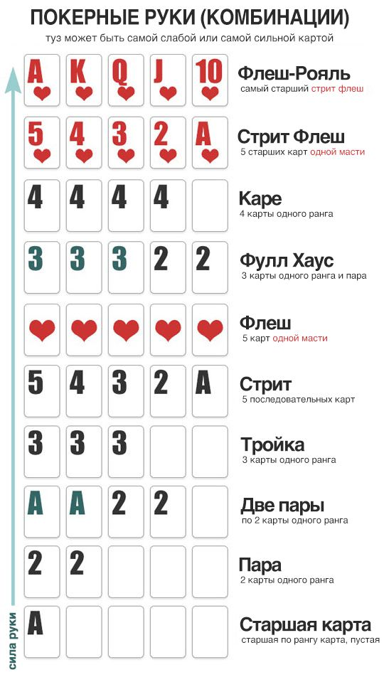









ПРАВИЛА ИГРЫ «ПОКЕР»

Slide 5
ОБОСНОВАНИЕ ВЫБОРА ТЕМЫ
Данная тема была выбрана в связи с личной заинтересованностью в решении конкретной логической задачи с получением шансов на конкретных стадиях игры в «Покер».
Побочным решением является факт того, что эти шансы можно предоставлять пользователю по средству взаимодействия с графическим интерфейсом.

Slide 6
Цель работы
Разработать программу решения заданной ранее логической задачи, условиями которой являются конкретизированные данные на различных стадиях игры в «Покер» для того или иного пользователя.

Slide 7
задачи работы
Проанализировать существующие решения использования различных приложений в игре «Покер» с целью получить конкретные шансы (в процентах) на различных стадиях игры.
Разработать программу с графическим интерфейсом, взаимодействующую с табличными значениями и базами данных. Данное решение этой задачи взаимодействует с самим пользователем и предоставляет наиболее точную информацию.
Провести оценку результатов на работоспособность с использованием примеров игры в «Покер».

Slide 8
АНАЛИЗ КОНКУРЕНТОВ
Критерии | Холдем Индикатор | Calculatem Pro | Holdem genius | Poker Stove | Покерный Аналитик (наше решение)
Связь с клиентом | + | + | + | +/- | -
Анализ действий оппонента | +/- | - | - | - | -
Статистика и анализ | + | + | + | + | +
Удобство решения | +/- | + | +/- | + | +
Стоимость | 79 € навсегда | 99 $ в год | 0 | 0 | 0

Slide 9
РЕШЕНИЕ
Программа «Покерный аналитик» будет представлять:
полную информацию о возможных шансах пользователя против всех возможных вариаций, против которых он может играть на каждом из кругов раздачи в игре в «Покер»
максимизирование шансов на победу у обычного пользователя при игре (побочные результаты)

Slide 10

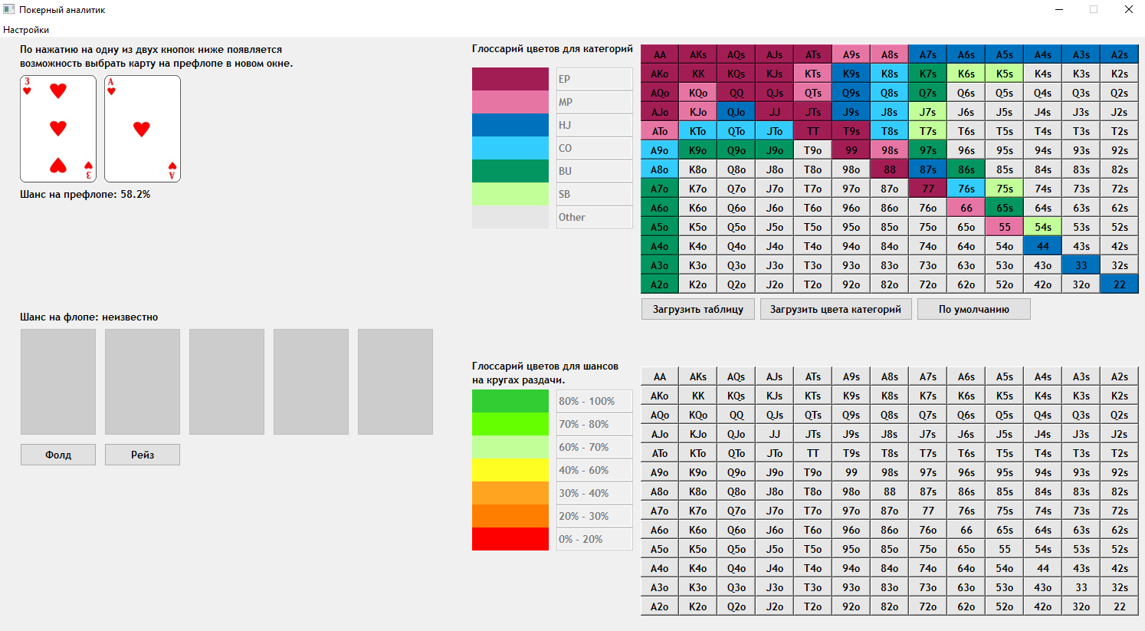
ГЛАВНОЕ ОКНО ПРОГРАММЫ

Slide 11
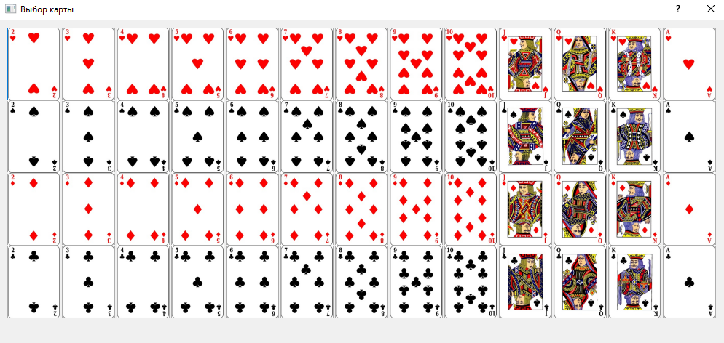
ОКНО ВЫБОРА КАРТ

Slide 12
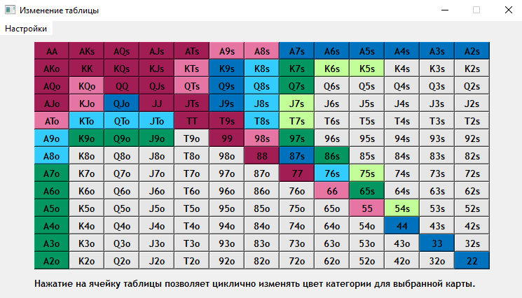
ИЗМЕНЕНИЕ КАТЕГОРИЙ ПАР КАРТ

Slide 13
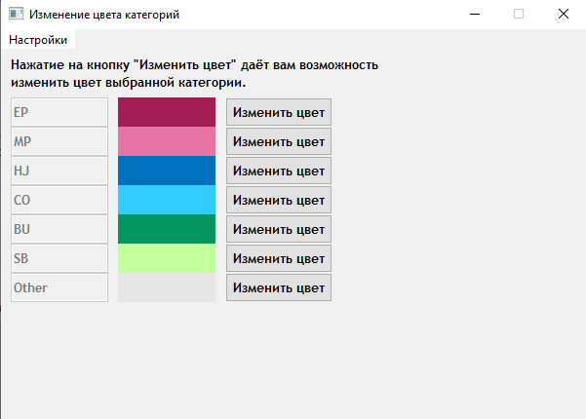
ИЗМЕНЕНИЕ ЦВЕТА КАТЕГОРИЙ

Slide 14
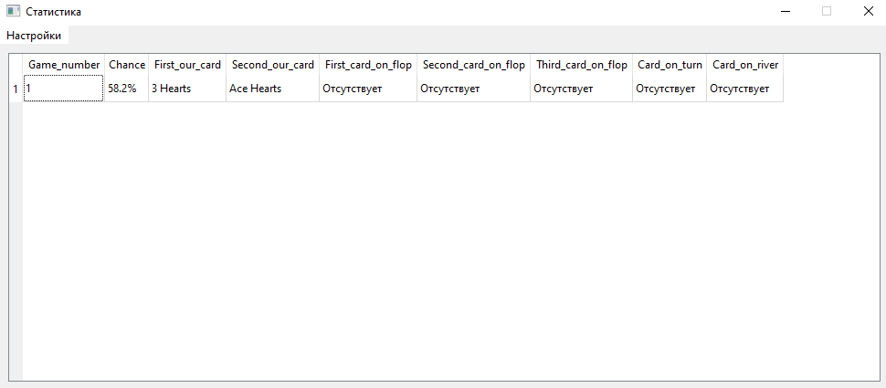
ОКНО ДЕМОНСТРАЦИИ СТАТИСТИКИ

Slide 15
Этапы разработки
Разработка программы проходила несколько этапов:
первым этапом являлось обсуждение с научным руководителем идейной реализации проектной работы
вторым этапом являлось создание графического интерфейса и части «тыльной стороны» программы, что позволит работать с различными файлами, а также использовать их в графическом интерфейсе без каких-либо проблем
третьим этапом являлось окончательное завершение разработки «тыльной стороны» программы

Slide 16
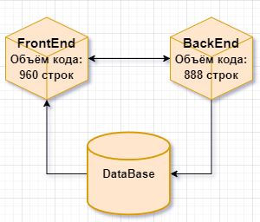
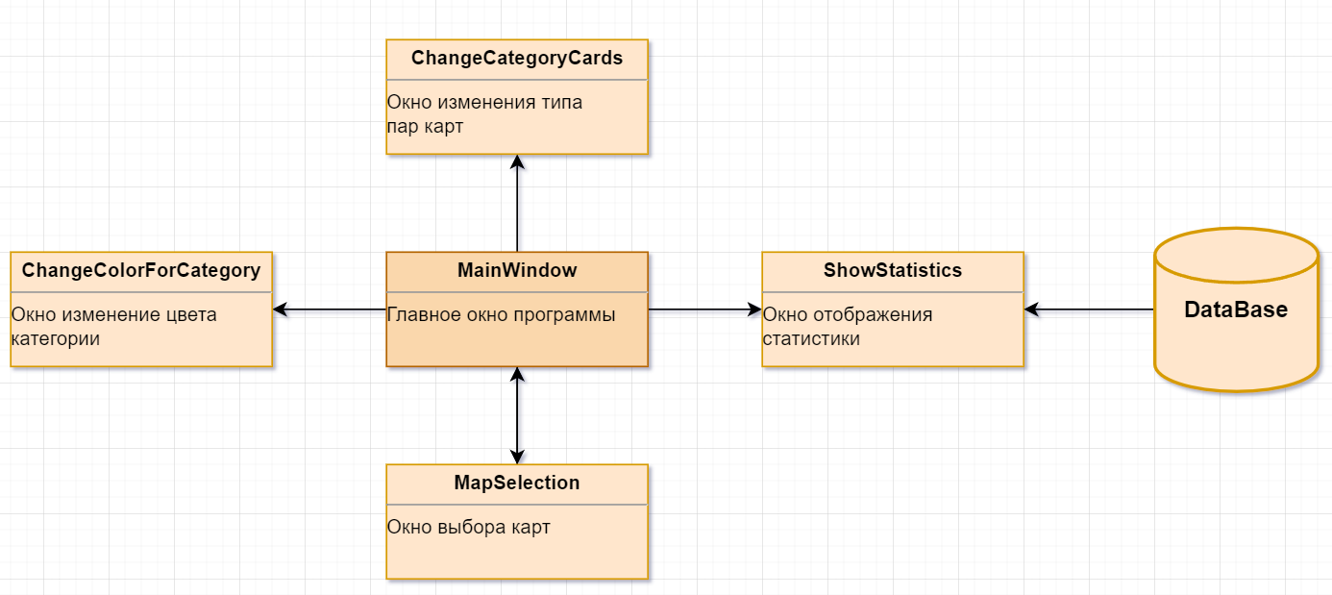
АРХИТЕКТУРА
Взаимодействие с Базой Данных для отображения статистики сделано с помощью внутреннего модуля PyQT5 под названием PyQt5.QtSql.

Slide 17
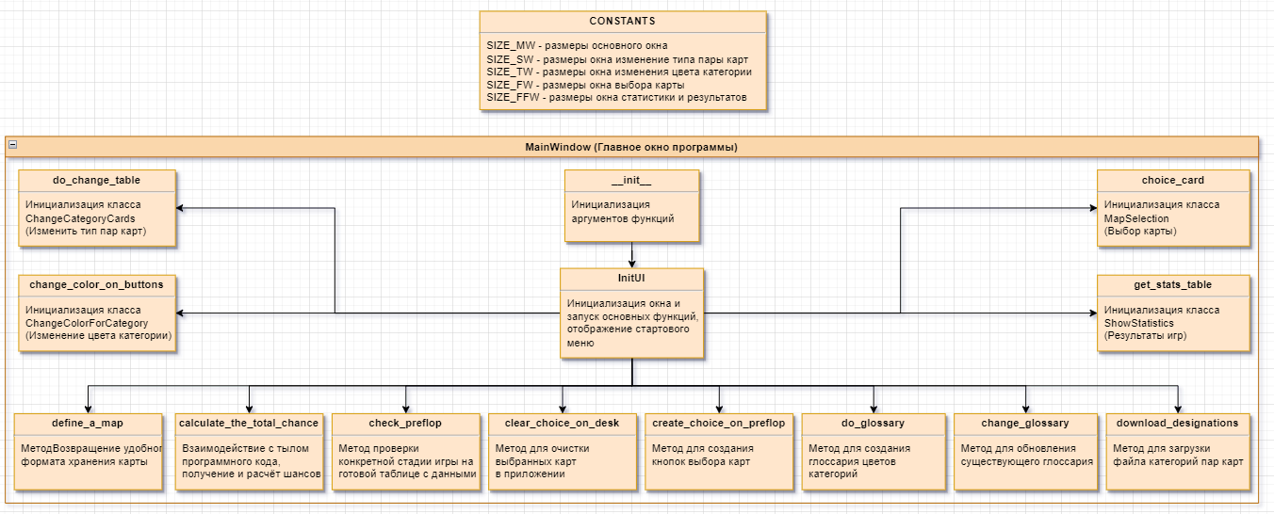
АРХИТЕКТУРА

Slide 18
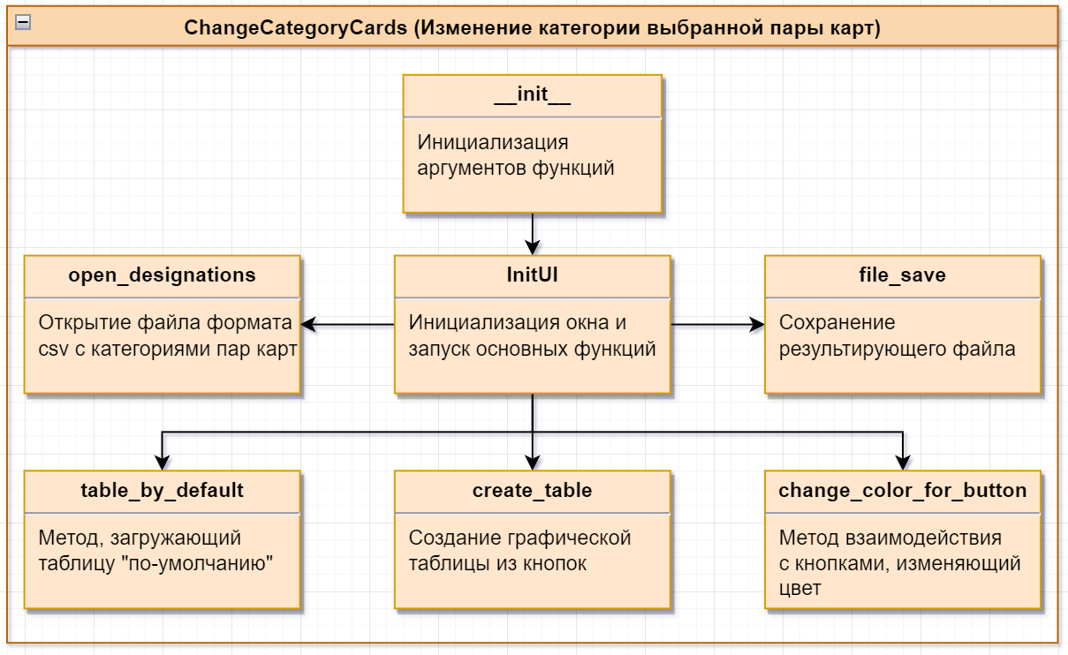
АРХИТЕКТУРА

Slide 19
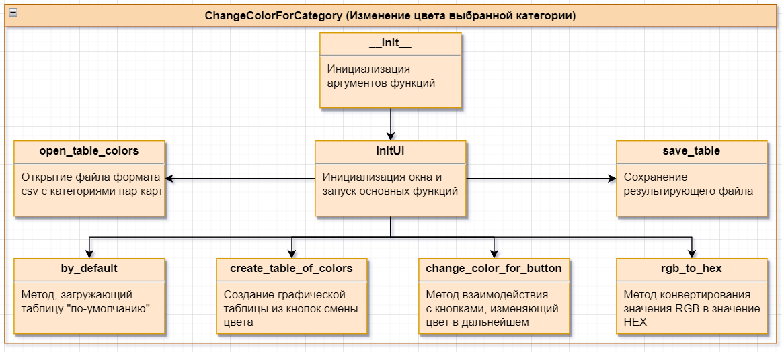
АРХИТЕКТУРА

Slide 20
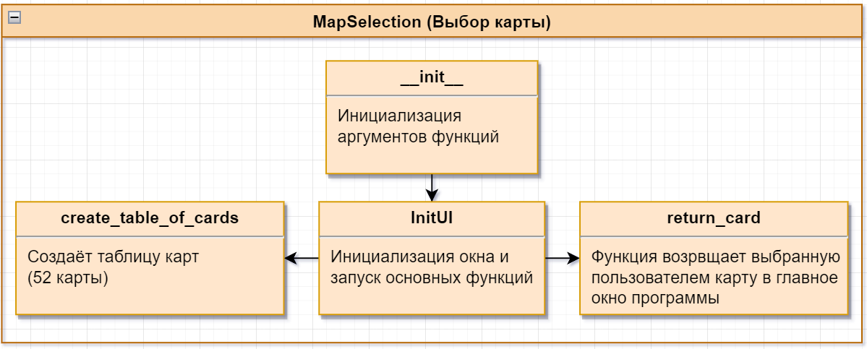
АРХИТЕКТУРА

Slide 21
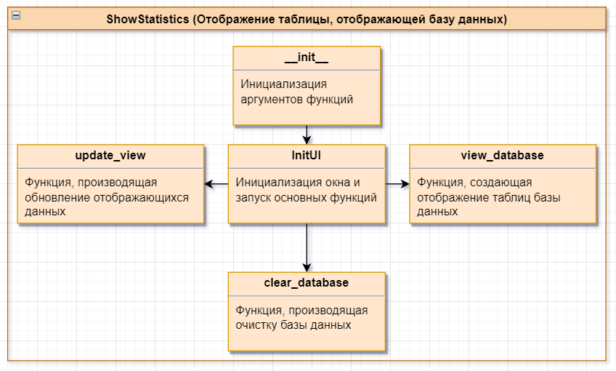
АРХИТЕКТУРА

Slide 22
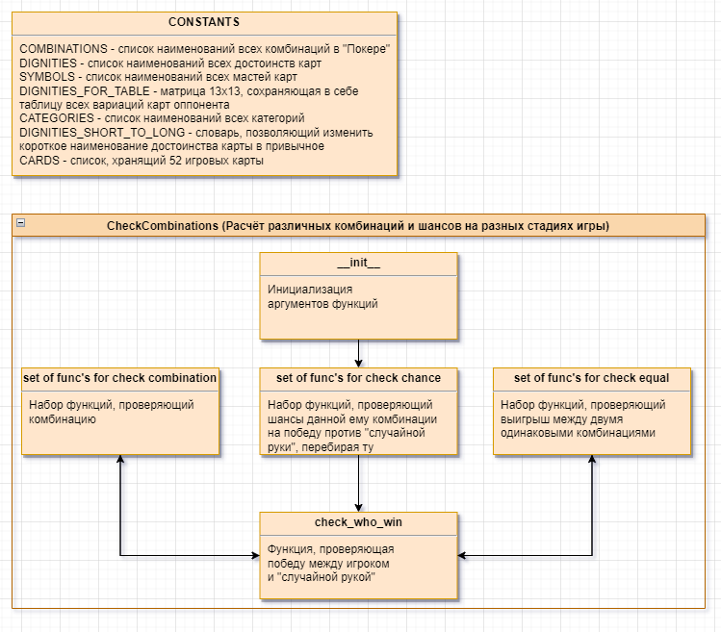
АРХИТЕКТУРА

Slide 23
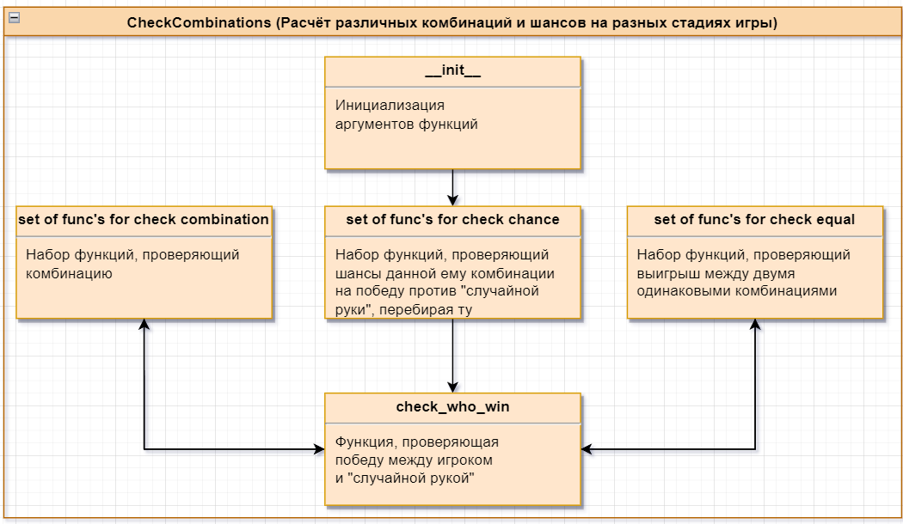
АРХИТЕКТУРА

Slide 24
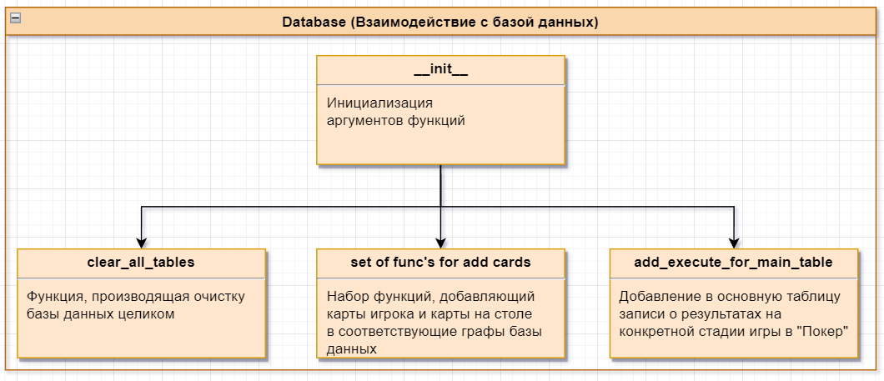
АРХИТЕКТУРА

Slide 25
УНИКАЛЬНОСЬ РЕШЕНИЯ
мало таких программ, подобных данной, которые будут честно выдавать открытые шансы на каждой вариации,
позволяет уже пользователю получать максимальную пользу от использования программы, иным пользователям дать ответ на решение задачи.

Slide 26
ПЕРСПЕКТИВЫ РАЗВИТИЯ
В качестве перспектив развития отметим несколько идей:
Самым главным, является последующее ускорение работы программы, ведь на данный момент расчёт всех шансов является хоть и правильным, но достаточно медлительным
В дальнейшем хотелось бы учесть тот фактор, что при игре стоит обращать внимание также и на оппонентов, в связи с чем и добавить реализацию учёта действий оппонентов – ранних ставок, поздних ставок, меньших или больших

Slide 27
СПИСОК ЛИТЕРАТУРЫ
Давлетханов, Р. Н. Математические методы как основа стратегии игры в покер / Р. Н. Давлетханов. – Текст: непосредственный // Экономика, управление, финансы: материалы III Междунар. науч. конф. (г. Пермь, февраль 2014 г.). – Пермь: Меркурий, 2014. – С.16-17. [Электронный ресурс] URL: https://moluch.ru/conf/econ/archive/93/4819/ (дата обращения: 22.02.2022).
К. Ю. Поляков, Е. А. Еремин. Информатика. Углублённый уровень. Учебник для 10 класса в 2 частях. М.: БИНОМ. Лаборатория знаний, 2014.
М. Лутц. Изучаем Python. СПб.: Символ-Плюс, 2011.
Задачи по программированию. Под ред. С. М. Окулова, М.: БИНОМ. Лаборатория знаний, 2006.

Slide 28
СПИСОК ЛИТЕРАТУРЫ
С. М. Окулов. Основы программирования. М.: Бином. Лаборатория знаний, 2012.
Лутц. Изучаем Python. СПб.: Символ-Плюс, 2011.
Информатика и ИКТ. Задачник-практикум в 2 частях. Под ред. И. Г. Семакина и Е. К. Хеннера. М.: БИНОМ. Лаборатория знаний, 2014.
Материалы и презентации к урокам в LMS Яндекс.Лицея.
Сайт pythonworld.ru — «Python 3 для начинающих».
https://www.youtube.com/playlist?list=PLJOzdkh8T5kpIBTG9mM2wVBjh5OpdwBl — Лекции А.В. Умнова, прочитанные в Школе Анализа Данных Яндекса.
Сайт официальной документации модуля PyQT для языка программирования Python — https://doc.qt.io/qtforpython/

Slide 29


РЕЗУЛЬТАТЫ
Ссылка на видео-демонстрацию проектной работы – https://youtu.be/QF11_zRDZXo
Ссылка на репозиторий с проектом – https://github.com/JaydenPears/Poker-Analyst
QR код на видео-демонстрацию
проектной работы:
QR-код на репозиторий:

